Slide 1

Testemunhando de Cristo: Compartilhando o Amor Divino
Uma reflexão sobre como a Igreja Adventista do Sétimo Dia pode cumprir sua missão através do amor genuíno, da compaixão e do exemplo de Jesus Cristo.
IGREJA ADVENTISTA DO SÉTIMO DIA

Slide 2
Visão Geral
O que Veremos Hoje
Esta apresentação percorre os pilares do testemunho cristão autêntico — do exemplo apostólico à missão atual da Igreja, do amor sem imposição à esperança para os que se afastaram da fé.
01
02
Introdução ao Testemunho
Missão e Exemplo Apostólico
Atitudes cristãs no cotidiano e seu impacto nas pessoas ao redor.
A Grande Comissão e o poder do Espírito Santo na evangelização.
03
04
Testemunhar com Amor
Esperança e Retorno à Fé
Jesus como modelo de compaixão e cuidado genuíno pelas pessoas.
A promessa de restauração para os desviados e o poder do testemunho de vida.

Slide 3
O Testemunho Começa nas Pequenas Atitudes
Muito antes de qualquer palavra ser dita, nossas ações já estão pregando. Um pastor certa vez foi abordado de forma agressiva por um motorista no trânsito — e sua resposta calma, gentil e respeitosa surpreendeu tanto o homem que este acabou visitando a igreja no domingo seguinte. O testemunho não começa no púlpito: começa na fila do supermercado, no trabalho, na estrada.
Ações Valem Mais que Palavras
Consistência no Dia a Dia
Cada Encontro é uma Oportunidade
Um caráter cristão consistente cria credibilidade e abre portas para conversas sobre a fé.
Gestos de paciência, bondade e integridade falam de Cristo de forma silenciosa e poderosa.
Deus coloca pessoas em nosso caminho que precisam ver Jesus refletido em nós.

Slide 4
A Grande Comissão
"Portanto, vão e façam discípulos de todas as nações, batizando-os em nome do Pai e do Filho e do Espírito Santo, e ensinando-os a obedecer a tudo o que eu ordenei a vocês."
— Mateus 28:19-20
O Mandato da Igreja
Desafios Comuns
A Grande Comissão não é um chamado opcional. É a razão de ser da Igreja. A Igreja Adventista do Sétimo Dia compreende essa missão como central em sua existência: proclamar as boas novas do evangelho eterno a cada nação, tribo, língua e povo.
Medo do julgamento ou da rejeição
Sensação de despreparo ou falta de conhecimento
Confundir evangelismo com imposição
Falta de relações genuínas com não-membros

Slide 5

O Exemplo de Pedro e João
Em Atos 4:13-20, os líderes religiosos ficaram espantados com a ousadia de Pedro e João — pescadores simples, sem educação formal. O que os tornava irresistíveis era evidente: "tinham estado com Jesus." Não era eloquência, mas a transformação visível operada pelo Espírito Santo.
Atos 1:8
Atos 4:13
A promessa do poder do Espírito Santo como o motor do testemunho — primeiro em Jerusalém, depois até os confins da terra.
A marca do verdadeiro discípulo não é a capacidade intelectual, mas a convivência transformadora com Cristo.
Atos 4:19-20
"Não podemos deixar de falar sobre o que vimos e ouvimos." O testemunho nasce de uma experiência real e pessoal com Deus.

Slide 6

O Coração do Evangelismo
Testemunhar com Amor, Não com Imposição
Jesus nunca forçou ninguém a segui-Lo. Ele convidou, curou, alimentou e amou — e então chamou ao discipulado. Sua abordagem era sempre centrada na necessidade da pessoa à sua frente. Ao mulher samaritana, Ele ofereceu água viva. A Zaqueu, Ele pediu hospitalidade. Ao jovem rico, Ele olhou com amor antes de qualquer palavra.
Princípios do Amor que Alcança
Perceber a necessidade real da pessoa
Servir antes de pregar
Respeitar o livre-arbítrio de cada um
Amar incondicionalmente, sem agenda escondida
Confiar que Deus age no coração das pessoas
O evangelismo baseado em imposição afasta. O baseado em amor atrai. A diferença está na motivação do coração.

Slide 7



Como Falar de Jesus de Forma Natural
Pedro nos ensina em 1 Pedro 3:8-15 que o testemunho eficaz começa com um coração preparado: "santificai a Cristo como Senhor em vossos corações, estando sempre preparados para responder a qualquer pessoa que vos pedir a razão da esperança que há em vós, mas fazei-o com mansidão e temor."
Construa Relações Genuínas
Ore e Prepare-se
Compartilhe com Mansidão
Pessoas não são projetos de evangelismo. Invista tempo real, interesse verdadeiro e amizade sincera antes de qualquer conversa sobre fé.
A oração específica por pessoas pelo nome abre portas que nenhuma estratégia humana consegue. Peça ao Espírito Santo que crie oportunidades e sensibilize os corações.
Quando a pergunta surgir, responda com humildade, contando sua própria história e experiência com Deus — não com argumentos, mas com testemunho pessoal.

Slide 8
Jeremias 31
Esperança para os que Se Afastaram
Em Jeremias 31, Deus fala com ternura sobre Efraim — uma figura do povo que se desviou: "Efraim é meu filho querido... por isso meu coração se comove por ele; terei misericórdia dele." Nenhuma distância é grande demais para o amor de Deus. Não importa quanto tempo alguém ficou longe, o coração do Pai permanece voltado para ele.
O Lamento de Efraim
A Resposta do Pai
Amor Inabalável
"Certamente ouvi Efraim lamentando-se..." Deus ouve o clamor secreto de cada coração que ainda se lembra do caminho que abandonou.
Antes mesmo que Efraim completasse sua oração, Deus já estava respondendo com misericórdia e promessa de restauração plena.
"Amor eterno te amei; por isso, com benignidade te atraí." O amor de Deus não desiste das pessoas — e nosso testemunho deve refletir essa mesma perseverança.

Slide 9
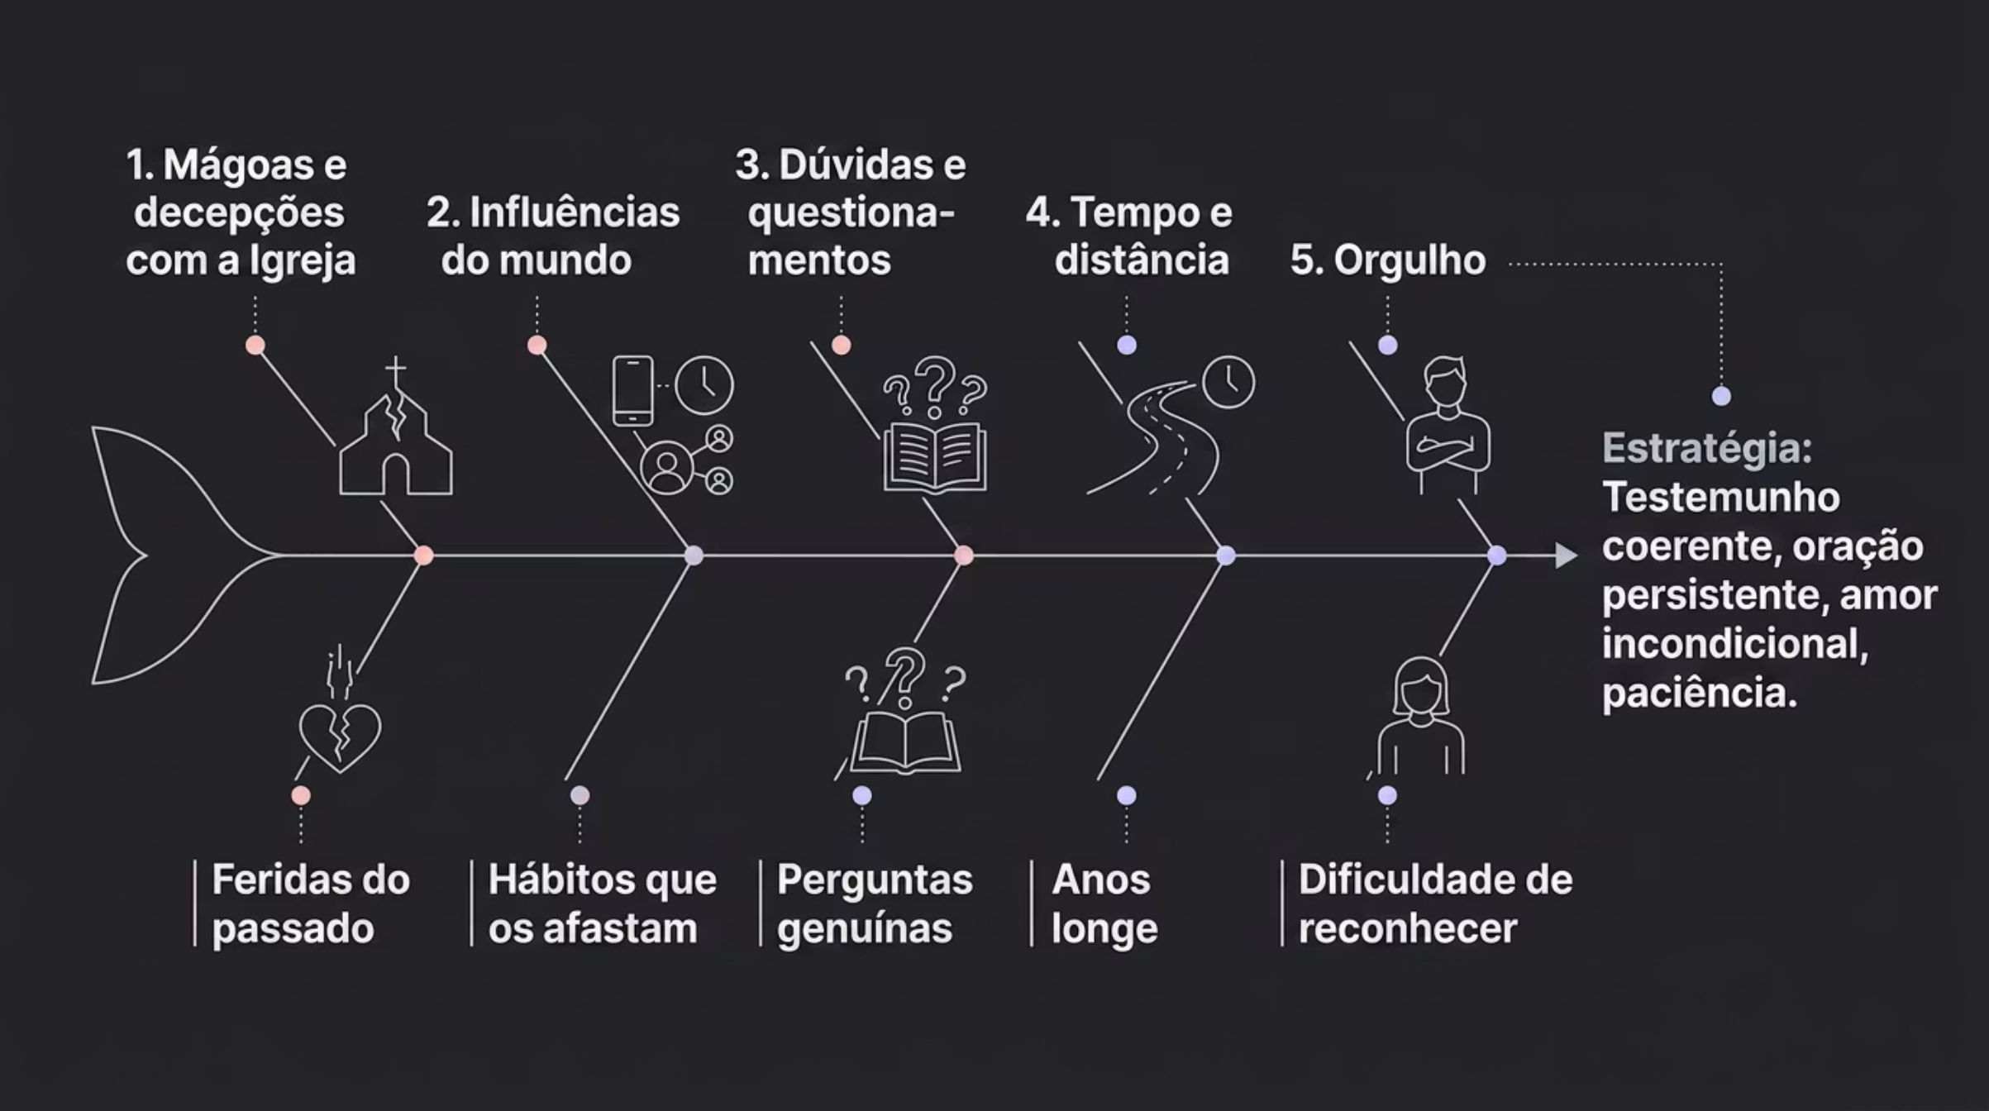
Reconduzindo Entes Queridos à Fé
Zacarias 10:1-12 pinta a imagem de Deus reunindo seu povo disperso — um retrato poderoso da esperança de ver familiares e amigos retornarem à fé. Este é um dos maiores desafios e ao mesmo tempo a maior motivação do testemunho cristão.
A estratégia mais poderosa não é o argumento perfeito — é um testemunho de vida coerente, marcado por paciência, oração persistente e amor incondicional ao longo do tempo.

Slide 10

O Poder do Testemunho de Vida
Elementos de um Testemunho Coerente
Quando Nossa Vida Fala Mais Alto
Espiritualidade Pessoal Ativa
Um testemunho de vida coerente é incontestável. Quando as pessoas ao nosso redor observam alegria genuína, paz no sofrimento, integridade nas pequenas coisas e amor que não desiste — elas querem saber a fonte.
Tempo diário com Deus na Palavra e oração mantém o coração sensível e a vida alinhada.
Integridade no Trabalho e em Casa
Aqueles que nos conhecem de perto são os mais impactados — ou os mais desapontados — pelo nosso estilo de vida.
A coerência entre o que pregamos e como vivemos é a credencial mais poderosa do cristão.
Amor que Suporta e Perdoa
A disposição de perdoar, de servir sem esperar retorno, é o sinal mais claro de uma vida transformada.

Slide 11
Reflexão Final
Espiritualidade Pessoal: A Raiz do Testemunho
Não podemos dar o que não temos. A eficácia do nosso testemunho é diretamente proporcional à profundidade da nossa comunhão com Deus. Uma espiritualidade viva — nutrida pela Palavra, pela oração e pelo culto — nos torna instrumentos sensíveis nas mãos do Espírito Santo.
Mergulhe na Palavra
Persevere em Oração
O estudo diário das Escrituras renova a mente, fortalece a fé e nos enche de conteúdo genuíno para compartilhar.
Interceda por nomes específicos. A oração intercessória é a ferramenta mais poderosa da missão cristã.
Cultive Amor Desinteressado
Viva em Comunidade
O amor ágape — que serve sem esperar retorno — é o distintivo do discípulo e a força que atrai almas a Cristo.
A vida em comunhão com outros crentes fortalece, responsabiliza e multiplica o testemunho de cada membro.

Slide 12

O Amor que Testemunha: Conclusão
O verdadeiro testemunho cristão não nasce de técnicas ou programas — nasce de um coração transformado pelo amor de Deus. Ao imitarmos Jesus em compaixão, em serviço e em respeito ao livre-arbítrio de cada pessoa, nos tornamos agentes vivos da missão de Deus no mundo.
🌱 Amor como Raiz
✨ Vida como Mensagem
Todo testemunho genuíno tem sua origem no amor divino recebido e refletido.
Nossa maneira de viver é o sermão mais poderoso e mais constante que pregamos.
🕊️ Missão Contínua
O chamado ao discipulado é para cada dia — com paciência, perseverança e esperança inabalável.
"Nisto todos conhecerão que sois meus discípulos: se vos amardes uns aos outros."
— João 13:35

